Slide 1
Jedeme do zoo
Vytvořila Jana Šimková, ZŠ a MŠ Mladoňovice
22. 6. 2012

Slide 2
Anotace | Digitální učební materiál je určen k procvičení učiva a aplikaci znalostí na konkrétní situaci.
Autor | Jana Šimková, ZŠ a MŠ Mladoňovice
Očekávaný výstup | řeší a tvoří úlohy, ve kterých aplikuje a modeluje osvojené početní operace
Druh učebního materiálu | digitální učební materiál určený pro práci na interaktivní tabuli
Cílová skupina | žáci 2. ročníku
Metodický postup | Metodický postup je uveden na každé stránce tohoto souboru. Pokud žáci doplňují nebo přiřazují, mají na další stránce pro kontrolu správné řešení.

Slide 3
Vyluštěte kam pojedeme na výlet?
Škrtněte písmenka u příkladů s nesprávným výsledkem a potom si přečtěte, kam pojedeme.
38 + 9 = 47 | P | 7 . 2 = 14 | E | 46 – 4 = 42 | Z | 12 : 4 = 3 | I
25 : 5 = 6 | N | 63 + 5 = 68 | M | 6 . 3 = 18 | O | 28 – 7 = 21 | H
9 . 4 = 36 | O | 89 – 5 = 39 | T | 8 : 2 = 4 | O | 8 . 5 = 30 | Ř
93 – 5 = 88 | J | 35 : 5 = 7 | E | 38 + 7 = 55 | C | 14 + 70 = 84 | L
62 + 7 = 68 | Y | 67 – 20 = 37 | A | 3 . 9 = 28 | Š | 7 . 4 = 28 | A
24 : 3 = 8 | E | 10 . 6 = 60 | D | 24 + 7 = 31 | V | 24 : 4 = 8 | B
1 . 4 = 1 | U | 50 + 29 = 79 | O | 5 : 5 = 5 | U | 55 – 8 = 47 | V
77 – 40=37 | D | 14 : 2 = 6 | K | 52 – 6 = 46 | J | 39 + 4 = 43 | Ě

Slide 4
řešení

Slide 5
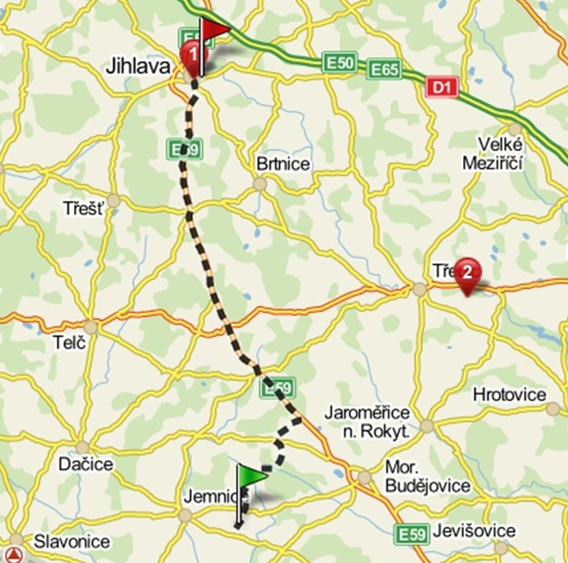
Zjistěte na internetu, jaká je vzdálenost (v kilometrech) z Mladoňovic do Jihlavy
Do řádku napište slovo Jihlava
Zmáčkněte nabídku MAPY
Zmáčkněte VYHLEDAT (objeví se mapa a na ní najdete cíl naší cesty – Jihlavu)
Napravo najdete odkaz PLÁNOVÁNÍ A MĚŘĚNÍ TRASY - zmáčkněte
Do řádků napište: START: Mladoňovice a CÍL: Jihlava
Zmáčkněte NAJÍT TRASU
Přečtěte počet kilometrů

Slide 6
Z Mladoňovic do Jihlavy je … km.
52
Vypočítejte, kolik přibližně hodin nám bude trvat cesta do Jihlavy autobusem, který pojede rychlostí 60 km za hodinu.
Přibližně 1 hodinu
Vypočítejte, kolik přibližně hodin by trvala cesta do Jihlavy cyklistovi na kole, který pojede rychlostí 10 km za hodinu.
asi tak 5 hodin

Slide 7
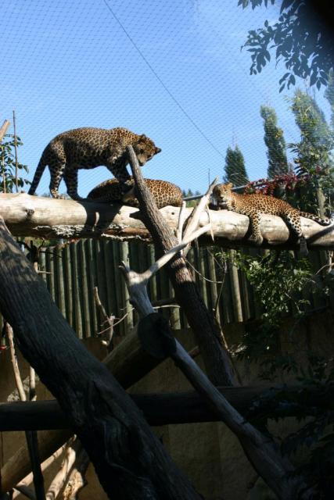
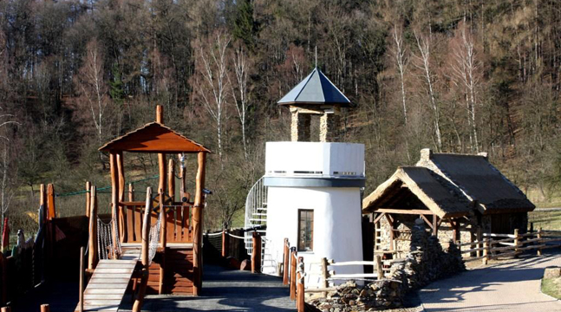
Zjistěte na internetu: ( RADA: do řádku napište: Zoo Jihlava)
Kolik zaplatí za vstupné děti:
Kolik zaplatí za vstupné dospělí:
Jaká je otevírací doba:
V kolik hodin můžeme vidět výcvik dravců a sov:
50 Kč, 90 Kč, od 8:00 do 18:00, kromě pondělí vždy v 11:00 a v 15:00

Slide 8
Počítejte příklady, přemýšlejte a potom vypočítejte, kolik zaplatí za vstupné 7 žáků z druhé třídy. (Vstupenka pro 1 žáka stojí 50 Kč.)
1 . 5 =
2 . 5 =
3. 5 =
4 . 5 =
5 .5 =
6 . 5 =
7 . 5 =
1 . 50 =
2 . 50=
3. 50 =
4 . 50 =
5 .50 =
6 . 50 =
7 . 50 =

Slide 9
Zoo Jihlava bude slavit výročí. Jaké?
Zoo Jihlava vzniklo v roce 1957. Je o 47 roků starší než Adam, který brzy oslaví své osmé narozeniny. Spočítejte, jak „staré“ je Zoo Jihlava a jaké bude slavit o prázdninách výročí.
A | E | Ě | I | D | L | M | V
21 | 36 | 15 | 12 | 20 | 30 | 8 | 24
Prvními zvířaty byli:
6 . 5 = __ |  | 4 . 2 = __
8 . 3 = __ |  | 9 . 4 = __
3 . 4 = __ |  | 10 . 2 = __
 |  | 6 . 4 = __
7 . 3 = __ |  | 5 . 3 = __
 |  | 4 . 5 = __
 |  | 2 . 6 = __

Slide 10
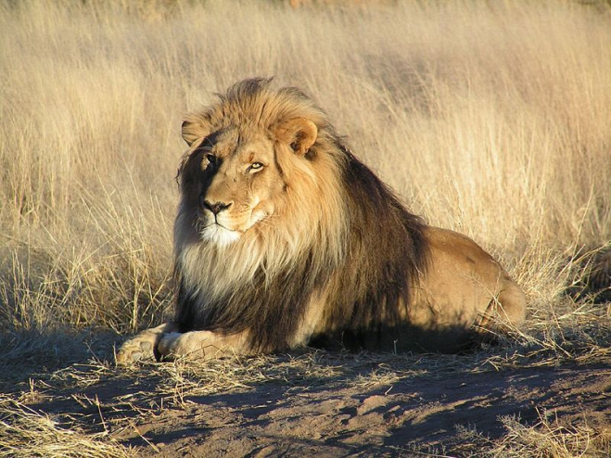
ŘEŠENÍ
8 + 47 = 55
Zoo Jihlava oslaví 55. výročí.
6 . 5 = 30 | L | 4 . 2 = 8 | M
8 . 3 = 24 | V | 9 . 4 = 36 | E
3 . 4 = 12 | I | 10 . 2 = 20 | D
 |  | 6 . 4 = 24 | V
7 . 3 = 21 | A | 5 . 3 = 15 | Ě
 |  | 4 . 5 = 20 | D
 |  | 2 . 6 = 12 | I

Slide 11
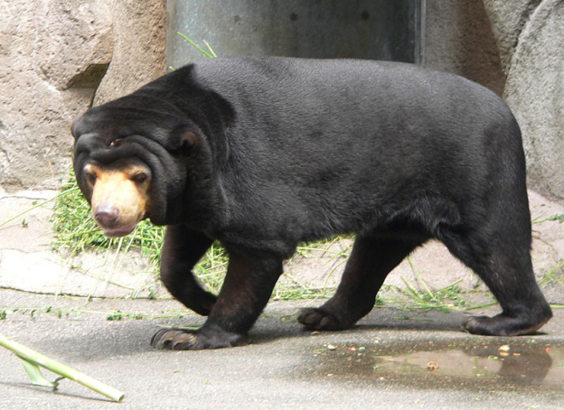
Jihlavská nej
Medvěd malajský – nejmenší ze všech medvědů
Žije v jihovýchodní Asii. Je to nejmenší druh medvěda s krátkou černou srstí a typickou žlutou skvrnou na hrudi. V kohoutku je vysoký jen 70 cm a tělo má dlouhé 1,1-1,4 m. Dosahuje hmotnosti 27-65 kg. Samice jsou lehčí než samci.
Samice rodí zpravidla dvě mláďata. Ta po narození váží pouhých 300 až 340 g. V Malajsii mu říkají „medový medvěd“, protože má velmi rád med. Živí se ovocem a termity.
Porovnej hmotnosti medvědích samců (od nejmenšího po největší)
název | váha samce | pořadí
Medvěd baribal | 250 kg
Medvěd grizzly | 360 kg
Medvěd kodiak | 700 kg
Medvěd lední | 650 kg
Medvěd malajský | 65 kg
Panda velká | 160 kg

Slide 12
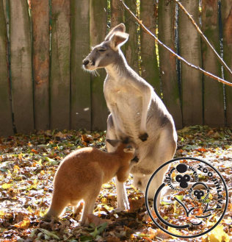
Jihlavská nej
Klokan rudý – největší klokan na světě
Žije v Austrálii. Samec klokana rudého dorůstá 1,4 m a váží až 85 kg, samice jsou se svou délkou pod 1,1 m a maximální hmotností 35 kg viditelně menší než samci. Žije obvykle ve skupinách po dvou až deseti, v jejichž čele stojí největší a nejsilnější samec. Nejaktivnější je klokan rudý večer, v noci a ráno, přes den odpočívá ve stínu. Samice je březí 30-33 dnů, rodí vždy jediné mládě. To je po narození necelé 2 cm dlouhé, jen nedokonale vyvinuté a váží necelý 1 gram. Z vaku se poprvé odváží ve 3 měsících a odstavené je až v průběhu 8 měsíce svého života. Potrava: tráva, listí keřů
O kolik kg je těžší táta klokan než máma klokanice?
Váš sešit měří na výšku přibližně 20 cm. Kolikrát menší je narozené klokaní mládě?
85 – 35 = 50
20 : 2 = 10

Slide 13
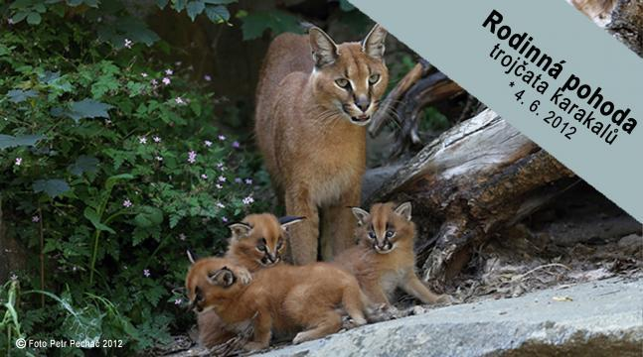
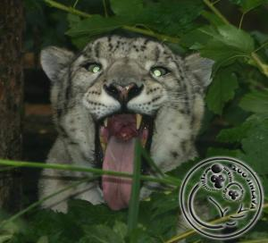
Jak jsou staří?
4. 6. 2012 se v Zoo Jihlava narodila 3 mláďata karakala. Kolik dnů jim je dnes 22. 6. 2012?
26. 5. 2012 se narodila trojčata irbisů. Jak staří jsou malí irbisové?
31 – 26 + 22 = 27

Slide 14
I taková zvířata žijí v Zoo Jihlava aneb co to je? (najdi žiočicha a správné řešení zakroužkuj)
MANUL | pták | had | žába | ryba | šelma | opice | kopytník
NANDU | pták | had | žába | ryba | šelma | opice | kopytník
PRALESNIČKA | pták | had | žába | ryba | šelma | opice | kopytník
KANČÍK | pták | had | žába | ryba | šelma | opice | kopytník
LEMUR | pták | had | žába | ryba | šelma | opice | kopytník
BERNEŠKA | pták | had | žába | ryba | šelma | opice | kopytník
KORÁLOVKA | pták | had | žába | ryba | šelma | opice | kopytník
MANUL | pták | had | žába | ryba | šelma | opice | kopytník
MORČÁK | pták | had | žába | ryba | šelma | opice | kopytník
ZEBRA | pták | had | žába | ryba | šelma | opice | kopytník

Slide 15
řešení
MANUL | pták | had | žába | ryba | šelma | opice | kopytník
NANDU | pták | had | žába | ryba | šelma | opice | kopytník
PRALESNIČKA | pták | had | žába | ryba | šelma | opice | kopytník
KANČÍK | pták | had | žába | ryba | šelma | opice | kopytník
LEMUR | pták | had | žába | ryba | šelma | opice | kopytník
BERNEŠKA | pták | had | žába | ryba | šelma | opice | kopytník
KORÁLOVKA | pták | had | žába | ryba | šelma | opice | kopytník
MANUL | pták | had | žába | ryba | šelma | opice | kopytník
MORČÁK | pták | had | žába | ryba | šelma | opice | kopytník
ZEBRA | pták | had | žába | ryba | šelma | opice | kopytník

Slide 16
Použité zdroje
http://www.zoojihlava.cz/
http://www.zoojihlava.cz/seznam-zvirat
http://bestpage.cz/gif/gif25.html
http://cs.wikipedia.org/wiki/Medv%C4%9Bdovit%C3%AD
http://cs.wikipedia.org/wiki/Soubor:Lion_waiting_in_Namibia.jpg

